Slide 1
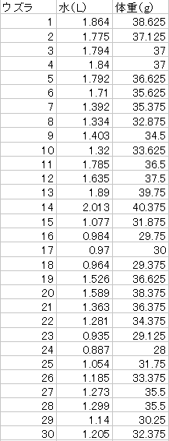
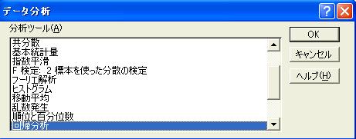

エクセルによる回帰直線の計算
Notes:
プリント「生物統計学＿第１３回回帰分析その１2013年」P５以降を予習しながら空所を埋めていきましょう．
次にエクセルの分析ツールを使って，単回帰分析における回帰直線の式の計算や分散分析を行いましょう．これらの計算，分散分析はエクセルで一度に行えます．まず分析ツールから回帰分析を選びます．

Slide 2
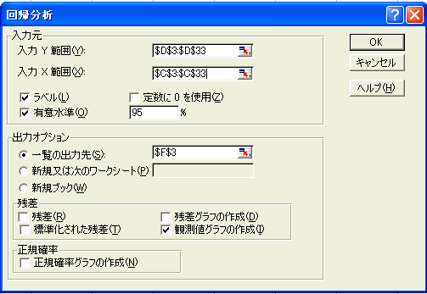
エクセルによる回帰直線の計算
Notes:
入力Ｙ範囲には目的変数ｙを指定します．ｘとｙではｙが先に来ていますので，間違えないようにしましょう．入力ｘ範囲には説明変数ｘを指定します．
ラベルはできるだけ入力Ｙ範囲，入力ｘ範囲のところに指定しておき，チェックした方がよいでしょう．
有意水準は99％を入れておくと便利です．あとは一覧表の出力先をいつもと同じように指定します．
残差以降のチェック項目は無視してかまいません．

Slide 3
エクセルによる単回帰分析
（回帰式の作り方）
回帰直線
Notes:
エクセルの分散分析表からy=21.51+9.22x という回帰直線の式が得られました．
傾き（回帰係数）は画面の緑の丸のところを読んでください．ｙ切片はオレンジの丸のところを読んでください．そうして，画面に示されてような回帰直線の式を得ることができます．

Slide 4
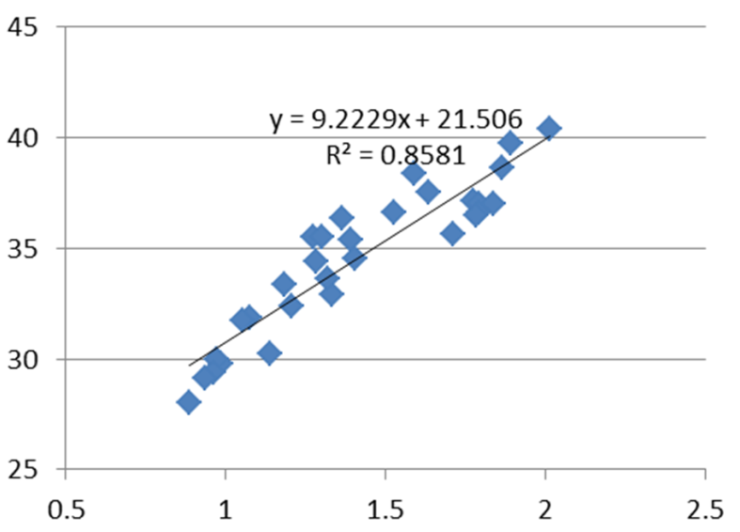
回帰式とグラフの関係
Notes:
グラフで計算したときの式ともちろん同じ式を分析ツールでは計算します．どちらで計算してももちろんかまいません．

Slide 5
分散分析（回帰の検定）
例：以下のデータはウズラの飲み水の量が体重に及ぼす影響を調べたものである．有意水準5％で回帰の有無を検定せよ．
帰無仮説：ウズラの体重は飲み水の量によって変わらない
対立仮説：ウズラの体重は飲み水の量によって変わる
Notes:
次に分散分析を行います．この例の場合，
帰無仮説：ウズラの体重は飲み水の量によって変わらない
対立仮説：ウズラの体重は飲み水の量によって変わる となります．

Slide 6

回帰の分散分析の結果
p値
回帰のp-値は（ 2.15×10⁻¹³ ）なので，飲み水の量の効果は5％の有意水準で（ 有意である ・ 有意でない ）．したがって，飲み水の量の効果は（ ある（認められる） ・ あるとはいえない（認められない） ）
Notes:
分散分析表では画面のオレンジの丸で囲ったところ，有意Ｆの値を回帰におけるｐ値として読み取ります．
したがって，回帰のp-値は（ 2.15×10⁻¹³ ）なので，飲み水の量の効果は5％の有意水準で（ 有意である ・ 有意でない ）となります．したがって，飲み水の量の効果は（ ある（認められる） ・ あるとはいえない（認められない） ）と結論できます．

Slide 7
エクセルによる単回帰分析
（分散分析表の作り方）
要因 | 平方和 | 自由度 | 分散Ｖ | 分散比 | p-値
回帰 | S_{R} | φ_{Ｒ}=1 | V_{R}=S_{R}/φ_{R} | V_{R}/Ve | p_{R}
残差 | Se | Φｅ=n-2 | Ve=Se/φe
総変動 | S_{T} | φ_{T}=n-1
Notes:
単回帰分析の分散分析では要因を回帰と残差（偶然誤差だけでなく，回帰で採用した因子以外のすべての因子の影響も含んでいる）の２つに分け，回帰による変動が残差変動より十分に大きいかをＦ検定しています．
単回帰分析の分散分析表は画面のようになります．
エクセルで出力された分散分析表から回帰の項を見て，有意Ｆ（p-値：回帰がないという帰無仮説が成り立つとした場合，今回のようなデータの得られる確率である）が0.05や0.01より小さいと，５％あるいは１％の有意水準で回帰は有意であると結論できます．
分散分析の結果，回帰が有意であれば，必要に応じて，回帰係数などの推定や検定を行います．

Slide 8
予習問題
以下のデータは以下のデータは輪ゴムを伸ばした長さが輪ゴムの飛ぶ距離に及ぼす影響を調べたものである．回帰直線を入れたグラフを書き，単回帰分析せよ．
Notes:
それでは予習問題をやってみましょう．
予習は「生物統計学第１２回宿題と第１３回のための予習2013 」の提出用タブ欄問３に入力して提出してください．

